Slide 1
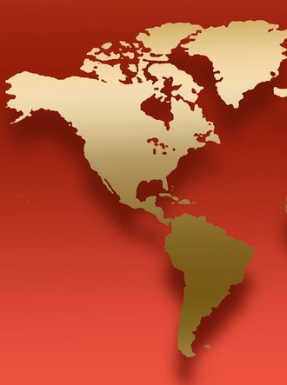
América
Nuestro Continente
Notes:
Segunda masa continental más grande de la Tierra

Slide 2
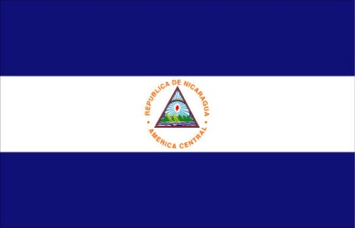


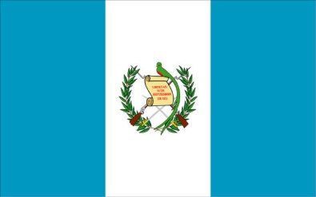

América Central
Guatemala
Belice
El Salvador
Honduras
Nicaragua
Costa Rica
Panamá
Notes:
El conjunto de países abarcan 523,000 Km²

Slide 3

Guatemala
Notes:
República de Guatemala Extensión territorial – 108,889 km2

Slide 4

Belice

Slide 5
Honduras
Notes:
Capital – Tegucigalpa Población - 7,326,496 (2006)

Slide 6

El Salvador

Slide 7

Nicaragua

Slide 8
Costa Rica

Slide 9

Panamá

Slide 10
América del Norte
Canadá
Estados Unidos
México

Slide 11
Canadá
Notes:
35% de los canadienses son descendientes de británicos,
4% de franceses
61% se reparte entre alemanes, italianos, polacos, ucranianos, chinos y holándeses

Slide 12
Estados Unidos

Slide 13
México

Slide 14






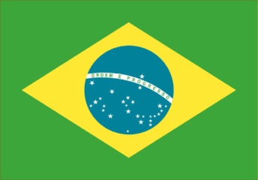

América del Sur
Colombia
Venezuela
Guyana
Surinam
Uruguay
Paraguay
Argentina
Chile
Bolivia
Perú
Argentina
Ecuador

Slide 15

Colombia

Slide 16

Venezuela
Notes:
Superficie 916,445 Km²

Slide 17
Guyana

Slide 18
Brasil
Notes:
Superficie 8,547,404 km2
Principales ciudades:
Säo Paulo
Río de Janeiro
Salvador
Brasilia
Belém

Slide 19

Paraguay

Slide 20

Uruguay

Slide 21
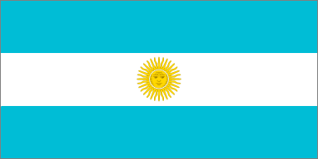
Argentina

Slide 22

Chile

Slide 23

Bolivia

Slide 24

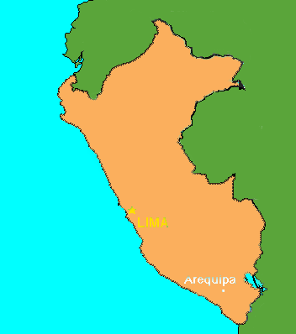
Perú

Slide 25
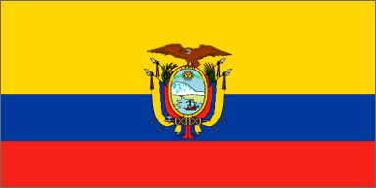
Ecuador

